Slide 1
Neue Kernlehrpläne in der gymnasialen Oberstufe für die Fächer Biologie, Chemie und Physik
Dienstbesprechung zum Implementationsauftakt
Kernlehrplan Chemie
Inkraftsetzung: 01.08.2022
Herzlich willkommen

Slide 2
Gliederung
Hintergründe und Merkmale der neuen Kernlehrpläne
Übergreifende Aufgaben und Ziele
Schulinterne Lehrpläne
Der Kernlehrplan Chemie im Detail
Fachliche Unterstützungsmaterialien
2

Slide 3
Hintergründe
Neue KMK-Bildungsstandards für die Allgemeine Hochschulreife in den naturwissenschaftlichen Fächern (2020):
  Festlegung von verbindlichen Regelstandards auf grundlegendem und erhöhtem Niveau in den naturwissenschaftlichen Fächern für die Allgemeine Hochschulreife
  Konkretisierung zentraler Inhalte der Bildungsstandards durch die von der KMK beschlossenen „Eckpunkte für die curricularen Vorgaben“
  verbindliche Umsetzung durch die Länder ab dem Schuljahr 2022/23 aufwachsend
  Inkraftsetzung der neuen KLP zum 01.08.2022; aufwachsend in der Einführungsphase der gymnasialen Oberstufe
  Abiturprüfungen in den Fächern Biologie, Chemie und Physik auf Grundlage der neuen Kernlehrpläne erstmalig ab dem Jahr 2025
3

Slide 4
Beibehaltung bewährter Merkmale und Strukturen
Kernlehrpläne in NRW formulieren
  schulformbezogene landesweit verbindliche Standards,
  den fachlichen Kern der dafür erforderlichen Kompetenzen einschließlich zugrunde liegender Wissensbestände,
  eine Progression der übergeordneten Kompetenzentwicklung über zwei Stufen (Ende der Einführungsphase, Ende der Qualifikationsphase),
  keine Aussagen zur konkreten Gestaltung und Durchführung des Unterrichts.
Kernlehrpläne beziehen sich auf ca. 75 % der Unterrichtszeit
4

Slide 5
Neue Akzentsetzungen der Kernlehrpläne
Einbindung übergeordneter Kompetenzerwartungen
stärkere Akzentuierung des Kompetenzbereichs Bewertung
modifizierte Einbindung der Basiskonzepte
5

Slide 6
Neue Akzentsetzungen der Kernlehrpläne
Vorschläge zu Kontexten zukünftig in Unterstützungsmaterialien
Formulierung der Kompetenzerwartungen ohne Modalverb
Bezug auf fachübergreifende Zielsetzungen, wie etwa
  Bildung in der digitalen Welt
  Verbraucherbildung
6

Slide 7
Gliederung des Kernlehrplans
Kapitel | Gliederungspunkt
 | Vorbemerkungen: Kernlehrpläne als kompetenzorientierte Unterrichtsvorgaben
1 | Aufgaben und Ziele des Faches
2 | Kompetenzbereiche, Inhaltsfelder und Kompetenzerwartungen
2.1 | Kompetenzbereiche und Inhaltsfelder des Faches
 | 2.1.1 Kompetenzbereiche
 | 2.1.2 Inhaltsfelder
 | 2.1.3 Basiskonzepte
2.2 | Kompetenzerwartungen und inhaltliche Schwerpunkte bis zum Ende der Einführungsphase
2.3 | Kompetenzerwartungen und inhaltliche Schwerpunkte bis zum Ende der Qualifikationsphase
 | 2.3.1 Grundkurs
 | 2.3.2 Leistungskurs
3 | Lernerfolgsüberprüfung und Leistungsbewertung
4 | Abiturprüfung
7

Slide 8
Grundkonstrukt und zentrale Begriffe
Ziele des Faches/
Übergreifende fachliche Kompetenz
Kapitel 1
Kompetenzbereiche
(Prozesse)
Kapitel 2.1.1
Basiskonzepte
Kapitel 2.1.3
Inhaltsfelder
(Gegenstände)
Kapitel 2.1.2
Kompetenzerwartungen
(Verknüpfung von Prozessen und Gegenständen)
Kapitel 2.2 - 2.3
8

Slide 9
Kompetenzbereiche
umfassen für die vorliegenden KLP Biologie, Chemie und Physik die Bereiche:
  Sachkompetenz (S)
  Erkenntnisgewinnungskompetenz (E)
  Kommunikationskompetenz (K)
  Bewertungskompetenz (B)
9

Slide 10
Übergeordnete Kompetenzerwartungen
  hohe Anzahl an übergeordneten Kompetenzerwartungen (üKE)
  Zuordnung aller üKE zu konkretisierten Kompetenzerwartungen (Stufe I am Ende der EF und Stufe II am Ende der Q-Phase)
  Formulierung der üKE auf Stufe II analog zu den Formulierungen der BISTA (mit wenigen Anpassungen)
10

Slide 11
Kompetenzbereich Kommunikation
Kompetenzerwartungen im Bereich Kommunikation sind inhaltsfeldübergreifend; es erfolgt keine Konkretisierung (analog zum KLP S I)
Entwicklung der Kompetenzerwartungen im Bereich Kommunikation muss dennoch grundsätzlich Berücksichtigung finden
Klammerausdrücke in den konkretisierten Kompetenzerwartungen der anderen Kompetenzbereiche

Slide 12
Kompetenzbereich Bewertung (+ üKE)
KLP 2013: drei bzw. vier übergeordnete Kompetenzerwartungen (üKE) am Ende der EF und vier aufbauende „komplexere“ üKE am Ende der Q-Phase
ab 2022:
je 8-14 üKE am Ende der EF und der Q-Phase
sehr differenzierte Formulierungen (z. B. Umgang mit Quellen, Ableitung von Handlungsoptionen, kriteriengeleitete Meinungsbildung, Beurteilung von Methoden, Verfahren etc. unter ökologischer, ökonomischer, gesellschaftlicher Perspektive)
  → weit gefasste Formulierungen in konkretisierten Kompetenzerwartungen
  → Einbindung konkreter Inhaltsaspekte in konkretisierten Kompetenzerwartungen
12

Slide 13
Basiskonzepte
ermöglichen die Vernetzung fachlicher Inhalte und deren Betrachtung aus verschiedenen Perspektiven
können kumulatives Lernen, den Aufbau von strukturiertem Wissen und die Erschließung neuer Inhalte fördern
strukturieren die Beschreibung fachlicher Sachverhalte, denen fachspezifische Gemeinsamkeiten zugrunde liegen
13

Slide 14
Basiskonzepte
Einbindung ausgewählter Beiträge zu den Basiskonzepten am Ende eines jeden Inhaltsfeldes ausgewiesen
exemplarisch aufgezeigte Aspekte, die sich besonders als Beitrag zum jeweiligen Basiskonzept eignen (keine abschließende Auflistung)
14

Slide 15
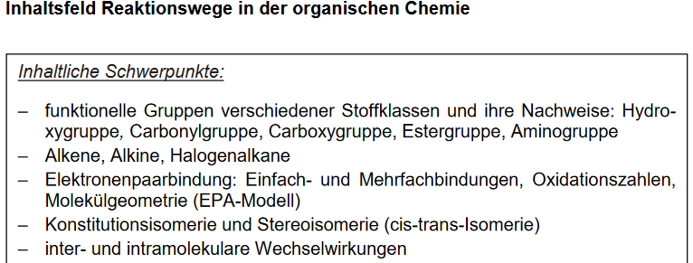
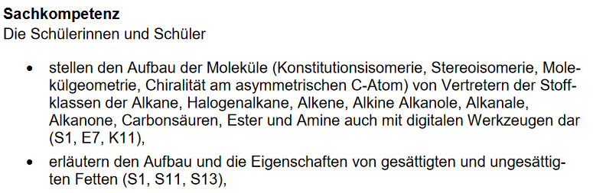
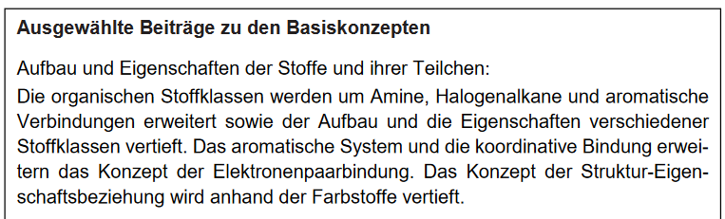
Darstellung im Kernlehrplan
Inhaltsfeld
Inhaltliche Schwerpunkte
konkretisierte Kompetenzerwartungen
Kompetenzbereiche und übergeordnete Kompetenzerwartungen als Klammerzusätze
Basiskonzepte
15

Slide 16
Lernerfolgsüberprüfung und Leistungsbewertung
Beurteilungsbereiche „Schriftliche Arbeiten/Klausuren“ „Sonstige Leistungen im Unterricht/Sonstige Mitarbeit“
Überprüfungsformen, verbindlich an geeigneten Stellen im Unterricht einzusetzen:
  Experimentelle Aufgaben
  Aufgaben zur Arbeit mit Theorien und Modellen (Physik)
  Analyseaufgaben (Biologie)
  Präsentationsaufgaben
  Darstellungsaufgaben
  Bewertungs-/Beurteilungsaufgaben
16

Slide 17
Ausblick auf die Abiturprüfung 2025
Beschluss der KMK vom Oktober 2020: Stärkung und Sicherstellung einer größeren Vergleichbarkeit des Abiturs unter den Ländern
Für die naturwissenschaftlichen Fächer: Einrichtung eines ländergemeinsamen Abituraufgabenpools ab dem Abitur 2025, aus denen die Länder mind. 50 % modifikationsfrei entnehmen
17

Slide 18
Ausblick auf die Abiturprüfung 2025
Vereinheitlichung der Rahmenbedingungen für Naturwissenschaften notwendig:
  Neue KLP GOSt Biologie, Chemie, Physik zur Umsetzung der Bildungsstandards
  Neue Auswahlbedingungen und Prüfungsdauer ab 2025 in den Naturwissenschaften gemäß Neufassung der KMK-Vereinbarung zur Gestaltung der GOSt und der Abiturprüfung
  → Einführung einer Schülerauswahl mit Auswahlzeit:
  „Auf jedem Anforderungsniveau werden den Prüflingen vier Aufgaben vorgelegt, von denen drei zur Bearbeitung ausgewählt werden.“
  „In den naturwissenschaftlichen Prüfungsfächern Biologie, Chemie und Physik beträgt die Arbeitszeit einschließlich Auswahlzeit auf erhöhtem Anforderungsniveau 300 Minuten, auf grundlegendem Anforderungsniveau 255 Minuten.“
18

Slide 19
Ausblick auf die Abiturprüfung 2025
Anpassung der Operatorenübersichten im Kontext des IQB-Abituraufgabenpools Naturwissenschaften
Verwendung auch von nicht gelisteten Operatoren künftig erlaubt, wenn standardsprachliche Bedeutung in Verbindung mit Aufgabenstellung dies ermöglicht
Zuordnung eines Operators zu Anforderungsbereichen entfällt künftig: Jeder Operator kann grundsätzlich alle Anforderungsbereiche abdecken
19

Slide 20
Ausblick auf die Abiturprüfung 2025
Im Kontext des ländergemeinsamen Abituraufgabenpools wurde ein Dokument mit Formeln und relevanten Werten für das Fach Chemie erarbeitet (mit Periodensystem der Elemente).
Formeldokument mit diesen Inhalten ist in NRW als Hilfsmittel für die Bearbeitung der schriftlichen Abituraufgaben im Fach Chemie ab dem Abitur 2025 zugelassen.
Dokument mit Formeln und relevanten Werten abrufbar unter:
Standardsicherung NRW - Zentralabitur GOSt - Fach Chemie
20

Slide 21
Gliederung
Hintergründe und Merkmale der neuen Kernlehrpläne
Übergreifende Aufgaben und Ziele
Schulinterne Lehrpläne
Der Kernlehrplan Chemie im Detail
5. Fachliche Unterstützungsmaterialien
21

Slide 22
Fokussierte Querschnittaufgaben
Bildung in der digitalen Welt
Grundlage: Medienkompetenzrahmen NRW
Verbraucherbildung
Grundlage: Rahmenvorgabe
Einbindung in die Kernlehrpläne:
fachspezifische Anbindung und Konkretisierung als Fortführung aus der Sekundarstufe I
Synopsen dazu werden den Schulen über den Lehrplannavigator zur Verfügung gestellt
22

Slide 23
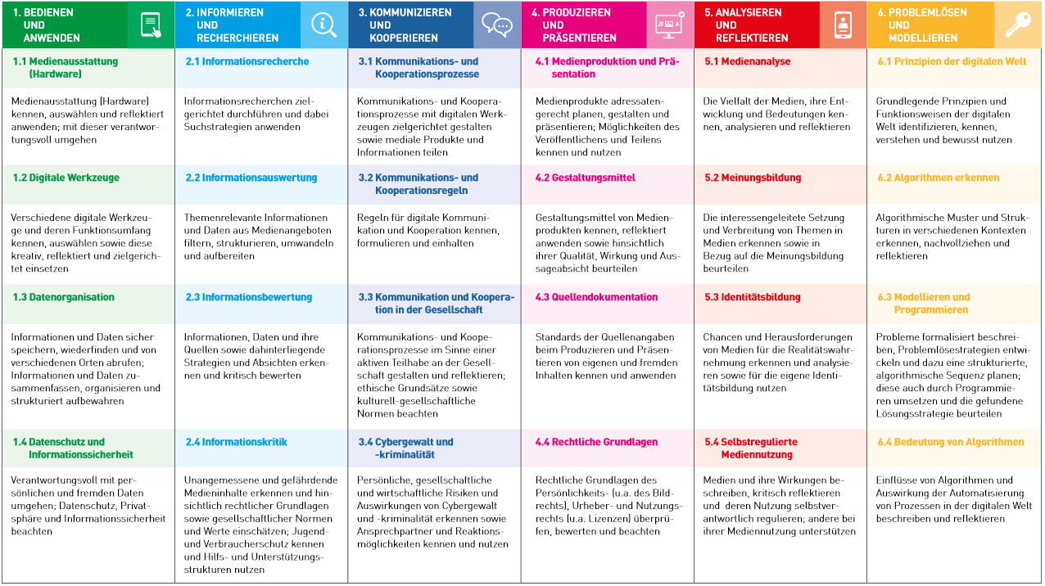
1
2
4
3
1
2
3
4
Gebrauch digitaler
Basiswerkzeuge
Entwicklung fachlicher
Kompetenzen mithilfe
digitaler Medien
Thematisierung in
fachlichen Inhalten
Informatische
Grundbildung

Slide 24
Beispiele: Integration digitaler Aspekte
Biologie: bestimmen Arten in einem ausgewählten Areal und begründen ihr Vorkommen mit dort erfassten ökologischen Faktoren
(MKR 1.2: verschiedene digitale Werkzeuge und deren Funktionsumfang kennen, auswählen sowie diese kreativ, reflektiert und zielgerichtet einsetzen)
Chemie: erklären am Beispiel einer Brennstoffzelle die Funktion der heterogenen Katalyse unter Verwendung geeigneter Medien
(MKR 1.2: verschiedene digitale Werkzeuge und deren Funktionsumfang kennen, auswählen sowie diese kreativ, reflektiert und zielgerichtet einsetzen)
Physik: bewerten die Darstellung bekannter, vorrangig mechanischer Phänomene in verschiedenen Medien bezüglich ihrer Relevanz und Richtigkeit
(MKR 2.2, 2.3: Themenrelevante Informationen und Daten aus Medienangeboten filtern, strukturieren, umwandeln und aufbereiten / Informationen, Daten und ihre Quellen sowie dahinterliegende Strategien und Absichten erkennen und kritisch bewerten)
24

Slide 25
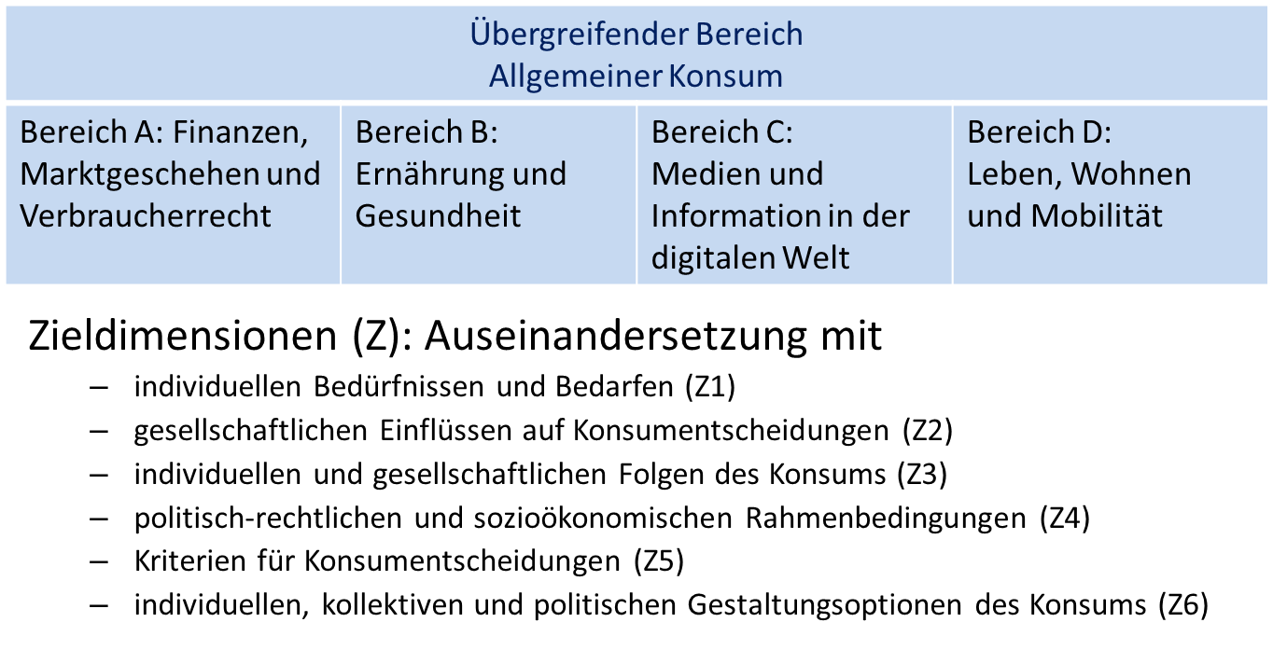
Rahmenvorgabe Verbraucherbildung
25

Slide 26
Fachliche Einbindung der RV Verbraucherbildung
Biologie:
„Ökologie“: erläutern Konflikte zwischen Biodiversitätsschutz und Umweltnutzung und bewerten Handlungsoptionen unter dem Aspekt der Nachhaltigkeit
(VB D Z6: Leben, Wohnen, Mobilität; Auseinandersetzung mit individuellen, kollektiven und politischen Gestaltungsoptionen des Konsums)
Chemie:
„Moderne Werkstoffe“: bewerten stoffliche und energetische Verfahren der Kunststoffverwertung unter Berücksichtigung ausgewählter Nachhaltigkeitsziele
(VB D Z3: Leben, Wohnen Mobilität; Auseinandersetzung mit individuellen und gesellschaftlichen Folgen des Konsums)
Physik:
„Klassische Wellen und Teilchen in Feldern“: beurteilen Maßnahmen zur Störgeräuschreduzierung hinsichtlich deren Eignung
(VB B Z1: Ernährung und Gesundheit; Auseinandersetzung mit individuellen Bedürfnissen und Bedarfen)
26

Slide 27
Gliederung
Hintergründe und Merkmale der neuen Kernlehrpläne
Übergreifende Aufgaben und Ziele
Schulinterne Lehrpläne
Der Kernlehrplan Chemie im Detail
Fachliche Unterstützungsmaterialien
27

Slide 28

Schulinterne Lehrpläne - rechtlicher Rahmen
SchulG §29
Unterrichtsvorgaben
Das Ministerium erlässt in der Regel schulformspezifische Vorgaben für den Unterricht (Richtlinien, Rahmenvorgaben, Lehrpläne). Diese legen insbesondere die Ziele und Inhalte für die Bildungsgänge, Unterrichtsfächer und Lernbereiche fest und bestimmen die erwarteten Lernergebnisse (Bildungsstandards).
Die Schulen bestimmen auf der Grundlage der Unterrichtsvorgaben nach Absatz 1 in Verbindung mit ihrem Schulprogramm schuleigene Unterrichtsvorgaben.
Unterrichtsvorgaben nach den Absätzen 1 und 2 sind so zu fassen, dass für die Lehrerinnen und Lehrer ein pädagogischer Gestaltungsspielraum bleibt.

Slide 29
Schulinterne Lehrpläne - rechtlicher Rahmen
SchulG §70
Fachkonferenz, Bildungsgangskonferenz
…
Die Fachkonferenz berät über alle das Fach oder die Fachrichtung betreffenden Angelegenheiten einschließlich der Zusammenarbeit mit anderen Fächern. Sie trägt Verantwortung für die schulinterne Qualitätssicherung und –entwicklung der fachlichen Arbeit und berät über Ziele, Arbeitspläne, Evaluationsmaßnahmen und –ergebnisse und Rechenschaftslegung.
Die Fachkonferenz entscheidet in ihrem Fach insbesondere über
  Grundsätze zur fachdidaktischen und fachmethodischen Arbeit,
  Grundsätze zur Leistungsbewertung,
  Vorschläge an die Lehrerkonferenz zur Einführung von Lernmitteln.

Slide 30
Merkmale von schulinternen Lehrplänen
schulbezogene Konkretisierung der Kernlehrpläne
Instrument zur Unterrichtsentwicklung und Unterrichtsvorbereitung
Ausgestaltung von Freiräumen
Grundlage der fachlichen Arbeit im Team
Transparenz für alle am Bildungsprozess Beteiligten
Maßstab für Evaluation und Rechenschaftslegung
30

Slide 31
Gliederung für einen schulinternen Lehrplan
Inhalt
1 Rahmenbedingungen der fachlichen Arbeit
2 Entscheidungen zum Unterricht
  2.1 Unterrichtsvorhaben
  2.2 Grundsätze der fachmethodischen und fachdidaktischen Arbeit
  2.3 Grundsätze der Leistungsbewertung und Leistungsrückmeldung
  2.4 Lehr- und Lernmittel
3 Entscheidungen zu fach- und unterrichtsübergreifenden Fragen
4 Qualitätssicherung und Evaluation
31

Slide 32
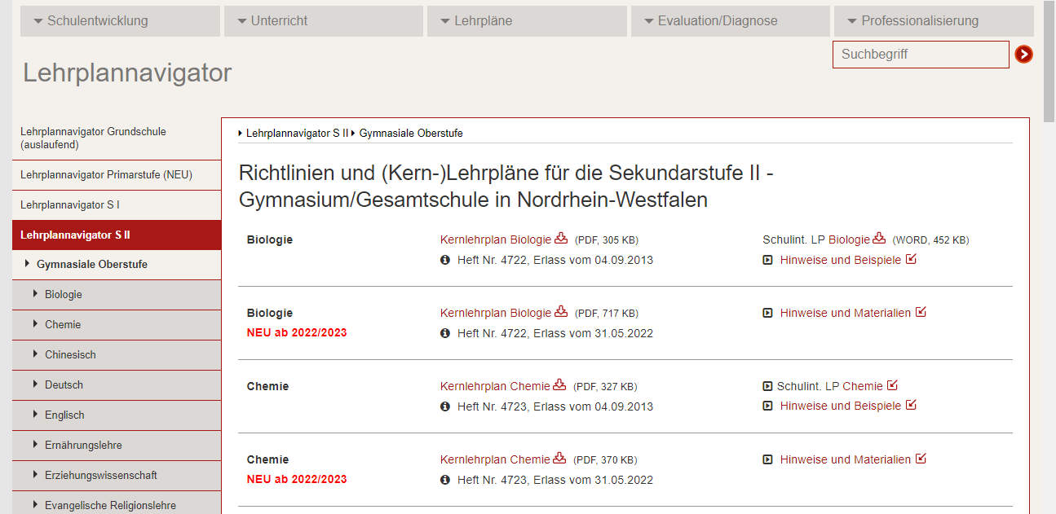
Unterstützungsmaterial im Lehrplannavigator
Unterstützungsmaterial nach Veröffentlichung der Kernlehrpläne
32

Slide 33
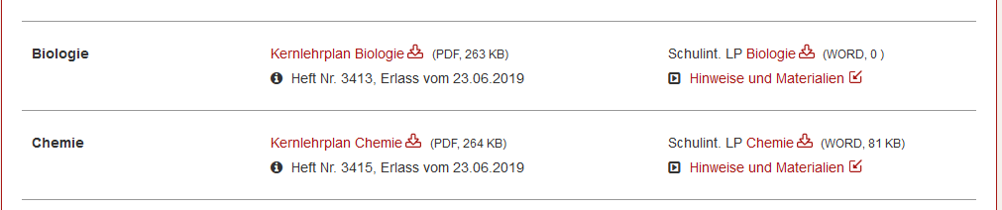
Unterstützungsmaterial im Lehrplannavigator
Kernlehrpläne
Beispiele für schulinterne Lehrpläne
Hinweise und Materialien (Unterrichtsvorhaben…)
(Hinweis: Darstellungen hier noch für S I – wird für den Lehrplannavigator S II angepasst)
33

Slide 34
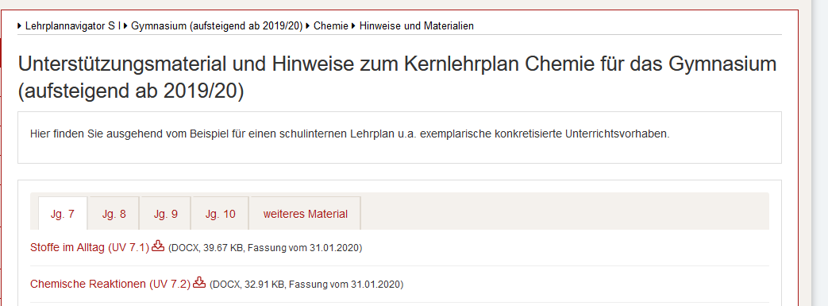
Unterstützungsmaterial im Lehrplannavigator
Unterstützungsmaterialien nach Klassen / Jahrgangsstufen
weiteres Material
34

Slide 35
Gliederung
Hintergründe und Merkmale der neuen Kernlehrpläne
Übergreifende Aufgaben und Ziele
Schulinterne Lehrpläne
Der Kernlehrplan Chemie im Detail
Fachliche Unterstützungsmaterialien

Slide 36
Hintergründe zur Modifikation
Herstellung der Anschlussfähigkeit an den KLP SI G9 (2019)
Wahrung bekannter Inhalte (KLP 2013) bei gleichzeitiger Einbindung neuer Inhalte aus den BISTA und den „Eckpunkten für die curricularen Vorgaben“
Berücksichtigung zeitlicher Ressourcen bei Entscheidungen für bestimmte Inhalte

Slide 37
Modifikationen: Inhaltsfelder
  Einführungsphase
  Organische Stoffklassen
  Reaktionsgeschwindigkeit und chemisches Gleichgewicht
Qualifikationsphase
  Säuren, Basen und analytische Verfahren
  Elektrochemische Prozesse und Energetik
  Reaktionswege in der organischen Chemie
  Moderne Werkstoffe
Notes:
Veränderungen vom KLP GOSt 2014 zum KLP GOSt 2022
Benennungen der Inhaltsfelder aus KLP GOSt 2014 beibehalten, andere Zuschnitt der Inhaltsfelder

Slide 38
Kontinuitäten bezüglich fachlicher Inhalte
überwiegende Übereinstimmung mit dem aktuellen KLP Chemie (2013) in den Bereichen:
  Grundlagen der Organischen Chemie (EF)
  Thematisierung der Reaktionsgeschwindigkeit und Einführung des chemischen Gleichgewichts (EF)

Slide 39
Kontinuitäten bezüglich fachlicher Inhalte
Übereinstimmungen mit dem aktuellen KLP Chemie (2013) in den Bereichen:
  Säure-Base-Theorien und Analytik
  Elektrochemie
  ausgewählte Reaktionsmechanismen S_{R} und E_{A} (GK) sowie zusätzlich S_{N} und S_{E} (LK)
  Thematisierung von Kunststoffen und deren Synthesen
  aromatisches System und Farbstoffe (LK)
Berücksichtigung der Thermodynamik und
entsprechende Kürzungen in anderen Bereichen

Slide 40
Modifikationen aufgrund der Vorgaben
Aufnahme eines Naturstoffes
zur Auswahl stehende Naturstoffe: Fette, Proteine, Kohlenhydrate
gleichzeitig Entfall der Farbstoffe (GK) aber
Beibehaltung der Farbstoffe für den LK (anstelle der alternativ möglichen Hinzunahme eines zweiten, weiteren Naturstoffes)

Slide 41
Hintergründe zur Modifikation - Fette
Aufnahme eines Naturstoffs: Entscheidung für Fette
Fette sind im Vergleich zu Kohlenhydraten und Proteinen einfacher aufgebaut
Fette lassen sich sehr gut an die Stoffgruppe der Ester anbinden,
d. h. es erfolgt eine Vorentlastung durch den vorangegangenen Unterricht
vorgegebene Kompetenzen können in vergleichsweise kurzer Zeit erarbeitet werden (Problem Stofffülle)
Fette bieten viele interessante Ansätze für Bewertungsaufgaben (z. B. gesunde Ernährung, Diäten, Nutzung nachwachsender Rohstoffe)

Slide 42
Hintergründe zur Modifikation - Farbstoffe
Aufnahme eines zweiten Naturstoffes oder Farbstoffe der Farbstoffe im Leistungskurs: Entscheidung für die Farbstoffe
Anschlussfähigkeit an den bisherigen KLP 2013 (möglichst viele Übernahmen)

Slide 43
Modifikationen aufgrund der Vorgaben
Thematisierung der Thermodynamik
hinsichtlich des ersten Hauptsatzes der Thermodynamik, der Einführung der Enthalpie und des Satzes von Hess (GK)
sowie des zweiten Hauptsatzes der Thermodynamik, der Einführung der Entropie, der freien Enthalpie und der Gibbs-Helmholtz-Gleichung (LK)

Slide 44
Hintergründe zur Modifikation - Thermodynamik
Verteilung der Fachinhalte auf zwei Inhaltsfelder:
  Säuren, Basen und analytische Verfahren
  Elektrochemische Prozesse und Energetik
  Integration in bekannte Fachinhalte
  experimentell zugänglich (z. B. Kalorimetrie)
  alltagsrelevante Kontexte (z. B. Satz von Hess: Treibstoffe)

Slide 45
Modifikationen aufgrund der Vorgaben
Relevanz der Nanostrukturen und -materialien auch im Abitur (LK), dadurch Notwendigkeit ihrer Thematisierung in der Q-Phase
höhere Relevanz der qualitativen Analyse mit Blick auf Nachweisreaktionen und zusätzliche Setzung des Prinzips der Chromatografie (im LK)
Löslichkeitsgleichgewichte (LK)
koordinative Bindung (LK)
Redoxtitration (LK)

Slide 46
Modifikationen - BISTA / weitere KMK-Vorgaben
Bsp. Synthesen: Vorgaben der BISTA und weitere KMK-Vorgaben
Umsetzung KLP-Entwurf für den GK:
Kunststoffsynthese: Verknüpfung von Monomeren zu Makromolekülen, Polymerisation (Inhaltliche Schwerpunkte)
… erläutern die Verknüpfung von Monomermolekülen zu Makromolekülen mithilfe von Reaktionsgleichungen an einem Beispiel. (konkretisierte Kompetenzerwartung)
GK und LK | zusätzlich im LK
Kunststoffsynthese Polymerisation | Mechanistische Betrachtung einer Kunststoffsynthese radikalische Polymerisation

Slide 47
Modifikationen - BISTA / weitere KMK-Vorgaben
Bsp. Synthesen: Vorgaben der BISTA und weitere KMK-Vorgaben
Umsetzung KLP-Entwurf für den LK:
Kunststoffsynthese: Verknüpfung von Monomeren zu Makromolekülen, Polymerisation (Mechanismus der radikalischen Polymerisation) (Inhaltliche Schwerpunkte)
… erläutern die Verknüpfung von Monomermolekülen zu Makromolekülen mithilfe von Reaktionsgleichungen an einem Beispiel und erläutern die Reaktionsschritte einer radikalischen Polymerisation. (konkretisierte Kompetenzerwartung)
GK und LK | zusätzlich im LK
Kunststoffsynthese Polymerisation | Mechanistische Betrachtung einer Kunststoffsynthese radikalische Polymerisation

Slide 48
Modifikationen - BISTA / weitere KMK-Vorgaben
Bsp. Nanomaterialien: Vorgaben der BISTA und weitere KMK-Vorgaben
Umsetzung KLP-Entwurf für den LK:
Nanochemie: Nanomaterialien, Nanostrukturen, Oberflächeneigenschaften (Inhaltliche Schwerpunkte)
… beschreiben Merkmale von Nanomaterialien am Beispiel von Alltagsprodukten, (S)
… veranschaulichen die Größenordnung und Reaktivität von Nanopartikeln, (E)
… erklären eine experimentell ermittelte Oberflächeneigenschaft eines ausgewählten Nanoproduktes anhand der Nanostruktur. (E) (konkretisierte Kompetenzerwartungen)
GK und LK | zusätzlich im LK
keine Angaben | (Strukturen ausgewählter organischer und anorganischer Stoffe) Nanostrukturen exemplarisch eine Nanostruktur und eine Oberflächeneigenschaft
 | (Aktuelle Technologie und chemische Produkte) Nanomaterialien

Slide 49
Modifikationen: übergeordnete Kompetenzerwartungen
Sach- kompetenz | Erkenntnis-gewinnungs-kompetenz | Kommunikations-kompetenz | Bewertungs-kompetenz
56 übergeordnete Kompetenzerwartungen (üKE) am Ende der Einführungsphase und am Ende der Qualifikationsphase
Formulierungen der üKE am Ende der Q-Phase entsprechen nahezu vollständig den der Bildungsstandards
Konkretisierung der üKE der Kompetenzbereiche Sachkompetenz, Erkenntnisgewinnungskompetenz und Bewertungskompetenz
49
Notes:
49

Slide 50
Modifikationen: Kompetenzbereich Bewertung
Kompetenzerwartungen zur Bewertung formulieren Ziele zur Beurteilung fachlicher Sachverhalte und Informationen sowie deren Berücksichtigung zur Bewertung persönlicher, gesellschaftlicher und ethischer Perspektiven.
neu akzentuiert im Rahmen der Bewertungskompetenzen: Fähigkeit, mit Informationen kritisch umzugehen
  → Kenntnisse formaler und inhaltlicher Kriterien zur Prüfung der Glaubwürdigkeit
  → Kenntnisse zur Beurteilung des Einflusses von Werten, Normen und Interessen
  drei Teilkompetenzbereiche im Bereich Bewertung
50

Slide 51
Modifikationen: Kompetenzbereich Bewertung
Progression der Kompetenzerwartungen über zwei Stufen
Ende EF Schülerinnen und Schüler… | Ende Q-Phase Schülerinnen und Schüler…
Sachverhalte und Informationen multiperspektivisch beurteilen
B 2: beurteilen nach vorgegebenen Kriterien die Inhalte verwendeter Quellen und Medien. | B 2: beurteilen die Inhalte verwendeter Quellen und Medien (z. B. anhand der fachlichen Richtigkeit und Vertrauenswürdigkeit).
Kriteriengeleitet Meinungen bilden und Entscheidungen treffen
B 7: treffen mithilfe festgelegter fachlicher Kriterien begründete Entscheidungen in Alltagssituationen. | B 7: treffen mithilfe fachlicher Kriterien begründete Entscheidungen in Alltagssituationen.
51
Notes:
51

Slide 52
Modifikationen: Kompetenzbereich Bewertung
Progression der Kompetenzerwartungen über zwei Stufen
Ende EF Schülerinnen und Schüler… | Ende Q-Phase Schülerinnen und Schüler…
Entscheidungsprozesse und Folgen reflektieren
B 13: beurteilen und bewerten Auswirkungen des eigenen Handelns im Sinne einer nachhaltigen Entwicklung aus ökologischer und ökonomischer Perspektive. | B 13: beurteilen und bewerten Auswirkungen chemischer Produkte, Methoden, Verfahren und Erkenntnisse sowie des eigenen Handelns im Sinne einer nachhaltigen Entwicklung aus ökologischer, ökonomischer und sozialer Perspektive.
52
Notes:
52

Slide 53
Modifikationen: Kompetenzbereich Bewertung
IF Organische Stoffklassen: Die Schülerinnen und Schüler beurteilen die Verwendung von Lösemitteln in Produkten des Alltags auch im Hinblick auf die Entsorgung aus chemischer und ökologischer Perspektive (B1, B7, B8, B11, B14, S2, S10, E11).
IF Elektrochemische Prozesse und Energetik (LK): Die Schülerinnen und Schüler bewerten auch unter Berücksichtigung des energetischen Wirkungsgrads fossile und elektrochemische Energiequellen (B2, B4, K3, K12).
IF Moderne Werkstoffe (GK): Die Schülerinnen und Schüler bewerten den Einsatz von Erdöl und nachwachsenden Rohstoffen für die Herstellung und die Verwendung von Produkten aus Kunststoffen im Sinne einer nachhaltigen Entwicklung aus ökologischer, ökonomischer und sozialer Perspektive (B9, B12, B13).
Dienstbesprechung zum Implementationsauftakt der neuen Kernlehrpläne in den Fächern Biologie, Chemie und Physik der gymnasialen Oberstufe
53
Notes:
53

Slide 54
Modifikationen: Kompetenzbereich Bewertung
Sachverhalte und Informationen multiperspektivisch beurteilen
 | Die Schülerinnen und Schüler…
B2 | beurteilen die Inhalte verwendeter Quellen und Medien (z. B. anhand der fachlichen Richtigkeit und Vertrauenswürdigkeit).
UV IV GK: Wasserstoff – Brennstoff der Zukunft?
Kontext: Autoantriebe der Zukunft
Sequenzierung: Fragestellungen inhaltliche Aspekte | Kompetenzerwartungen des Kernlehrplans Die Schülerinnen und Schüler… | Didaktisch-methodische Anmerkungen und Empfehlungen
Welche Vor- und Nachteile hat die Verwendung der verschiedenen Energieträger? (ca. 3 Ustd.) | bewerten die Verbrennung fossiler Energieträger und elektrochemischer Energiequellen hinsichtlich der Effizienz und Nachhaltigkeit auch mithilfe von recherchierten thermodynamischen Daten (B2, B4, E8, K3, K12), (VB D Z1, Z3) | Internetrecherche mit festgelegter Linkliste, die auch eine Beurteilung der Quellen möglich macht [19-25] und Berechnung zu verschiedenen Antriebstechniken (u.a. Berechnung des Energiewirkungsgrads [16]) auch unter Einbeziehung der Ergebnisse des Elektroantriebs aus dem vorangegangenen UV [5,7,19-22]. Verfassen eines Beratungstextes (Blogeintrag) für den Autokauf mit Blick auf eine ressourcenschonende Treibhausgasneutralität
54
Notes:
54

Slide 55

Modifikationen: Basiskonzepte
ermöglichen die Vernetzung fachlicher Inhalte und deren Betrachtung aus verschiedenen Perspektiven
können kumulatives Lernen, den Aufbau von strukturiertem Wissen und die Erschließung neuer Inhalte fördern
strukturieren die Beschreibung fachlicher Sachverhalte, denen fachspezifische Gemeinsamkeiten zugrunde liegen

Slide 56
Modifikationen Basiskonzepte - Beispiel
Energiekonzept - Grundkurs
Hauptsatz der Thermodynamik (Energieerhaltung)
Einführung der Reaktionsenthalpie am Bsp. der Neutrali-sationsreaktion
Kalorimetrische Messungen der Neutra-lisationsenthalpie
Hauptsatz der Thermodynamik (Energieerhaltung)
Einführung der Standardreaktions-enthalpie am Bsp. der Redoxreaktion
Anwendung des Satzes von Hess
Katalyse
(Einfluss des Katalysator auf die Reaktions-geschwindigkeit)
Heterogene Katalyse
(am Beispiel der Funktion der Brennstoffzelle)
Homogene Katalyse
(am Beispiel der Estersynthese)
Inhaltsfeld 2
Inhaltsfeld 3
Inhaltsfeld 4
Inhaltsfeld 5
kumulativer Kompetenzaufbau des Energiekonzepts
56

Slide 57
Gliederung
Hintergründe und Merkmale der neuen Kernlehrpläne
Übergreifende Aufgaben und Ziele
Schulinterne Lehrpläne
Der Kernlehrplan Chemie im Detail
Fachliche Unterstützungsmaterialien

Slide 58
Unterstützungsmaterialien
Beispiel für einen schulinternen Lehrplan (Einführungsphase, Qualifikationsphase)
Beispiele für konkretisierte Unterrichtsvorhaben

Slide 59
Unterstützungsmaterialien - Kontextorientierung
Lernen in Kontexten bleibt verbindlich
Fragestellungen aus der Lebenswelt der Schülerinnen und Schüler sowie gesellschaftliche und technische Fragestellungen bilden den Rahmen für Unterricht und Lernprozesse.
Geeignete Kontexte beschreiben reale Situationen mit authentischen Problemen, deren Relevanz gleichermaßen für Schülerinnen und Schüler erkennbar ist und die mit den zu erwerbenden Kompetenzen gelöst werden können.
Vorgabe konkreter Kontexte im neuen KLP entfällt; entstehende Freiräume ermöglichen eine entsprechende Aktualität gewählter Kontexte.
59

Slide 60
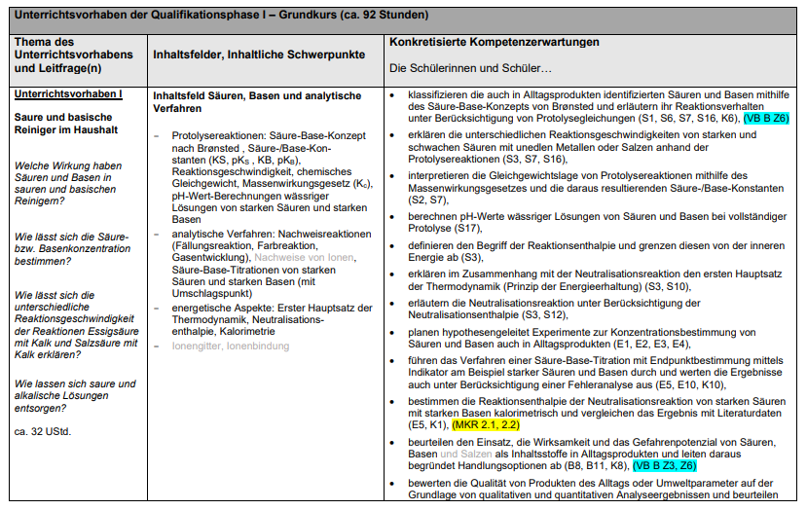
Ausschnitt aus dem Beispiel-SiLP
60
Notes:
60

Slide 61
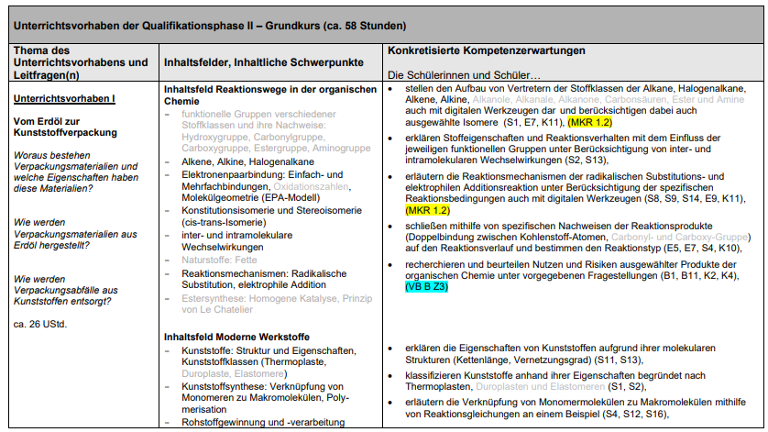
Ausschnitt aus dem Beispiel-SiLP
61
Notes:
61

Slide 62
Konkretisierungen von Unterrichtsvorhaben
Beispiele:
Saure und basische Reiniger im Haushalt (Q-Phase Unterrichtsvorhaben I )
Wasserstoff – Brennstoff der Zukunft? (Q-Phase Unterrichtsvorhaben IV )

Slide 63
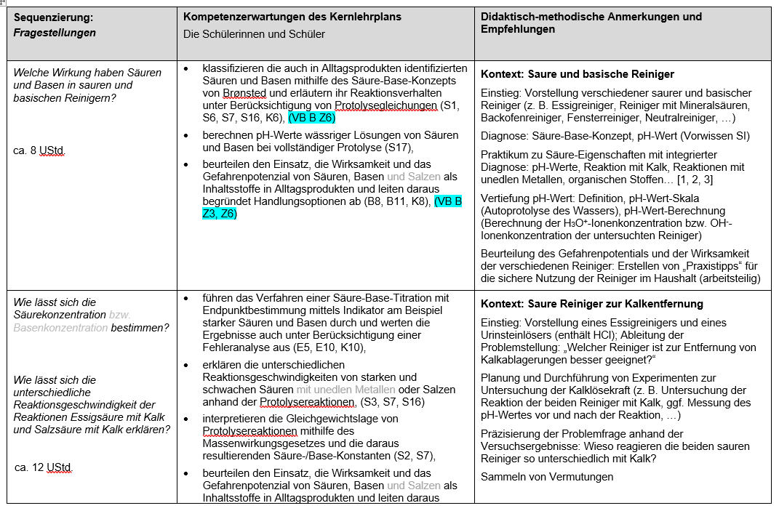
Beispiel - Saure und basische Reiniger im Haushalt
63

Slide 64
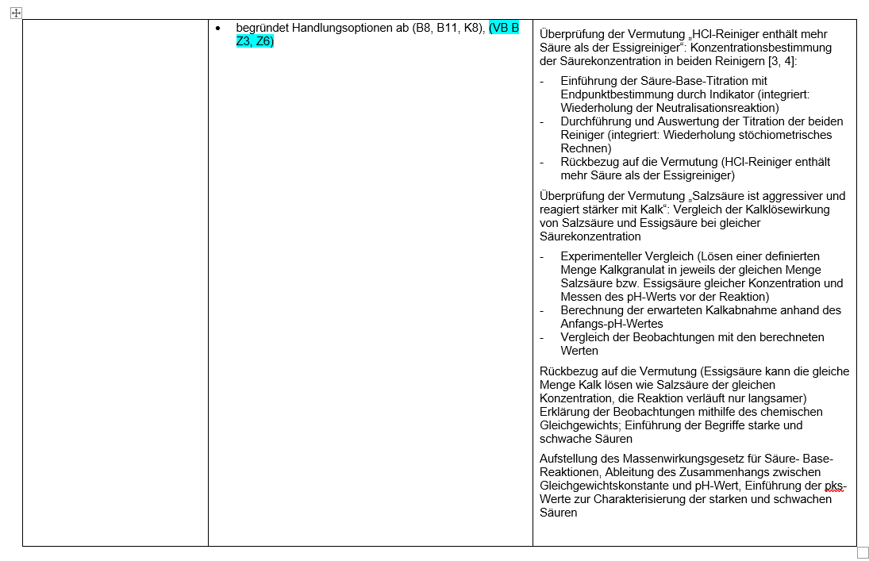
Beispiel - Saure und basische Reiniger im Haushalt
64

Slide 65
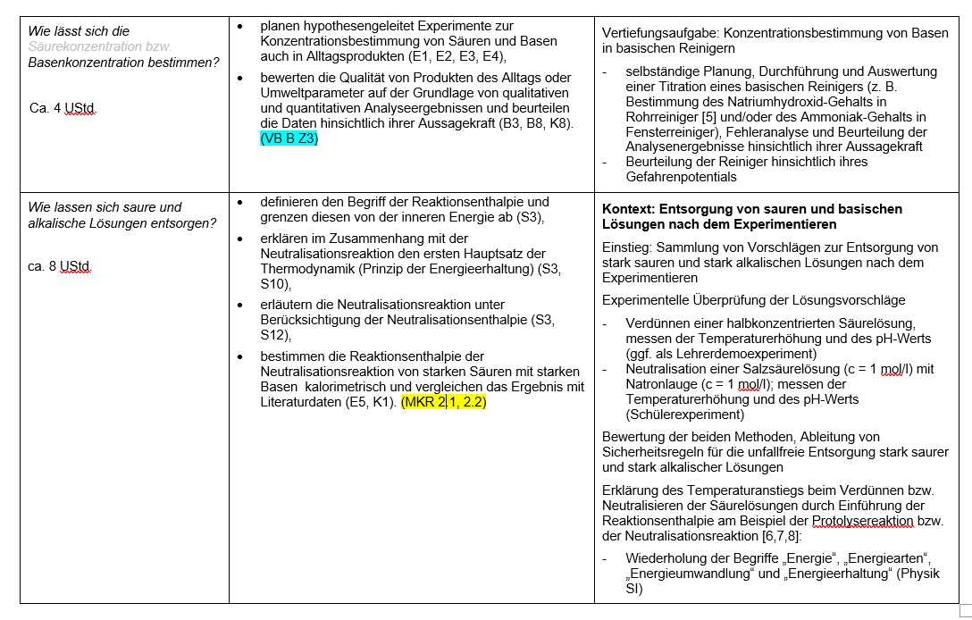
Beispiel - Saure und basische Reiniger im Haushalt
65

Slide 66
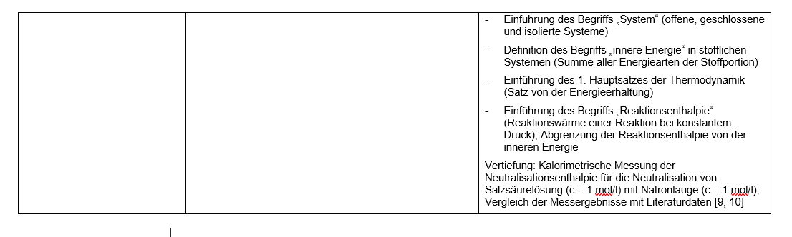
Beispiel - Saure und basische Reiniger im Haushalt
66

Slide 67
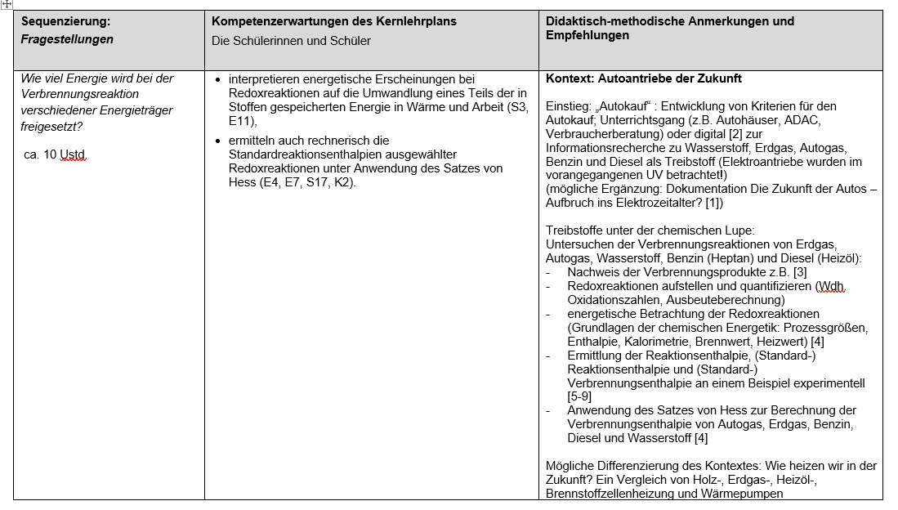
Beispiel - Wasserstoff – Brennstoff der Zukunft?
67

Slide 68
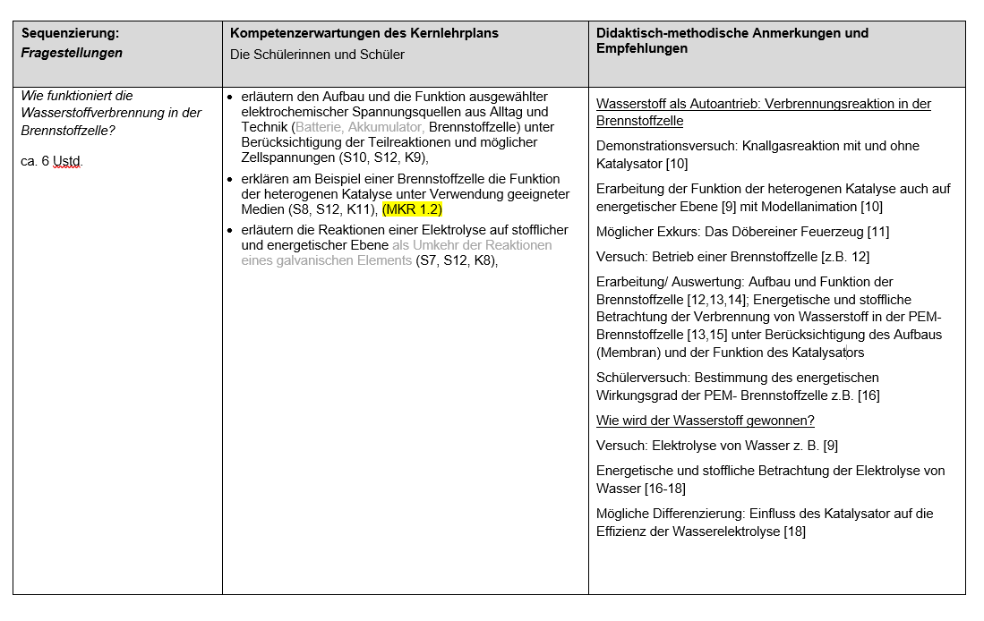
Beispiel - Wasserstoff – Brennstoff der Zukunft?
68

Slide 69
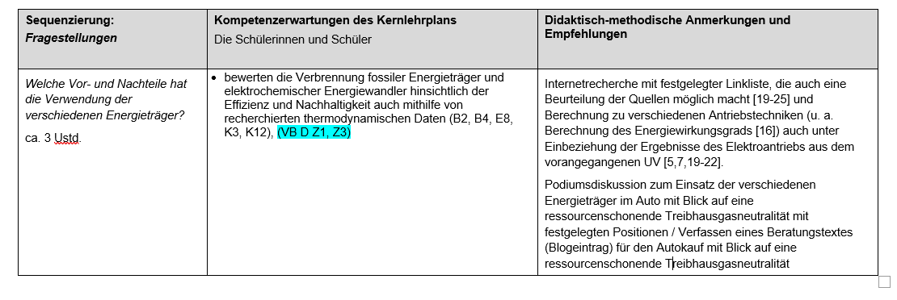
Beispiel - Wasserstoff – Brennstoff der Zukunft?
69

Slide 70
Herzlichen Dank für Ihre Aufmerksamkeit!
70
Notes:
70

